Slide 1
Audit Carrefour
Magasin: Chihia
Mme Meriam CHOUCHENE
M. Yassine ELLOUMI
Le 23 mai 2018

Slide 2
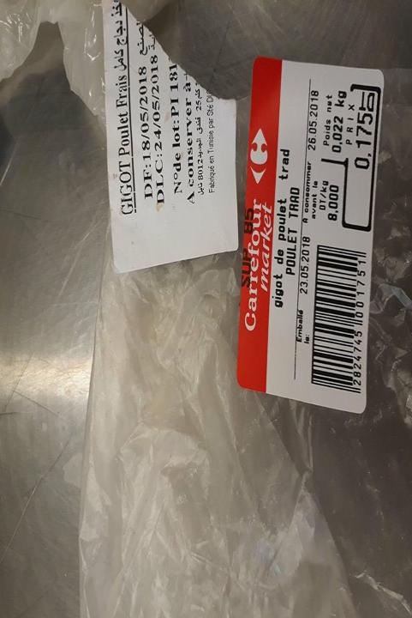
Volaillerie: la DLC UHD dépasse la DLC fournisseur le jour de mise en vente des gigots de poulets frais

Slide 3
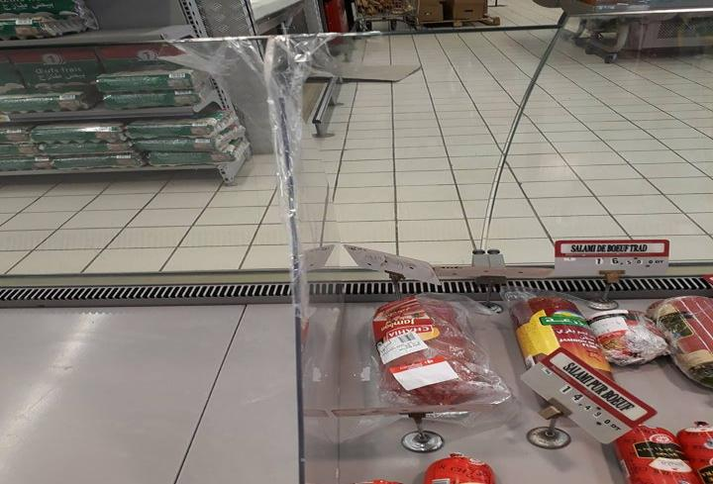
Charcuterie: La vitre séparatrice du meuble charcuterie et fromage est abimée

Slide 4
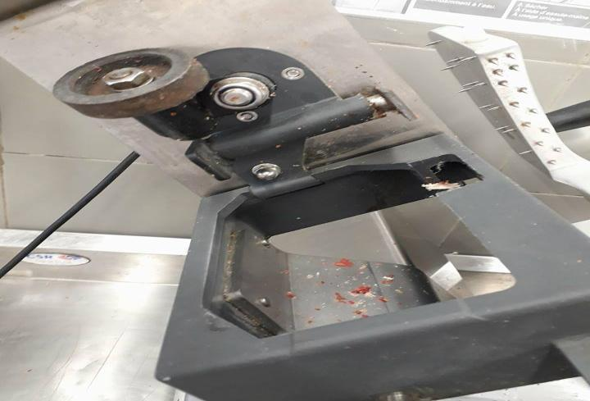
Charcuterie: présence de souillures persistantes sur la trancheuse prête à l’utilisation

Slide 5
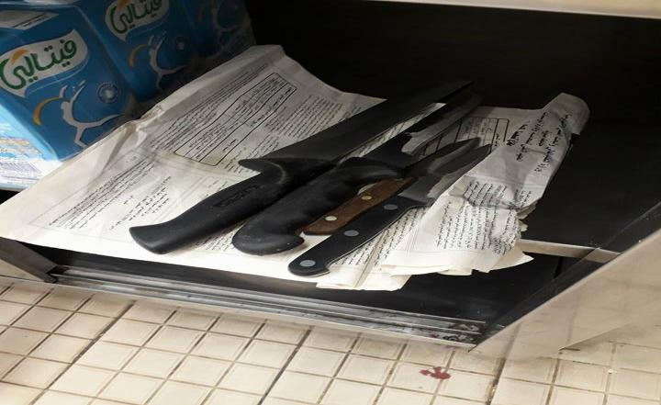
FLEG: entreposage des couteaux destinés à la découpe des fruits sur du papier journal.
Charcuterie: Entreposage d’une stique de lait (session personnel) dans l’armoire de stockage des emballages.

Slide 6
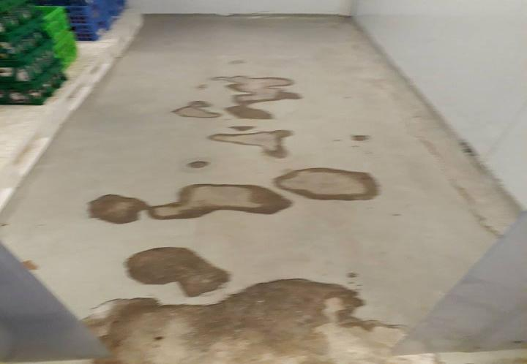
PLS: le revêtement du sol de la chambre froide est crevassé

Slide 7
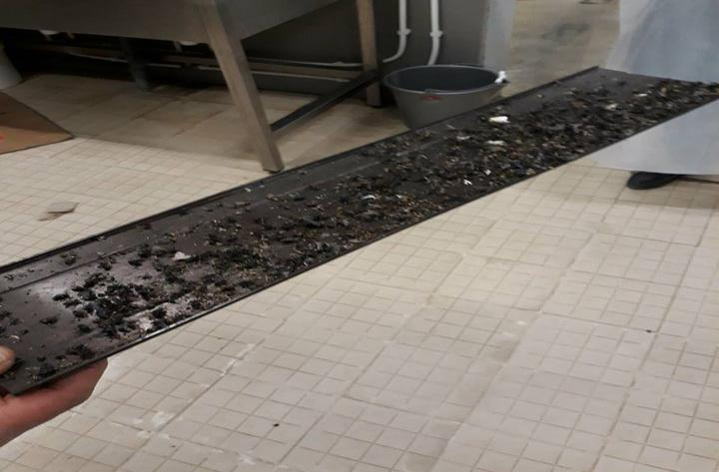
Pâtisserie: Accumulation de cadavres d’insectes dans le bac collecteur du DEIV

Slide 8
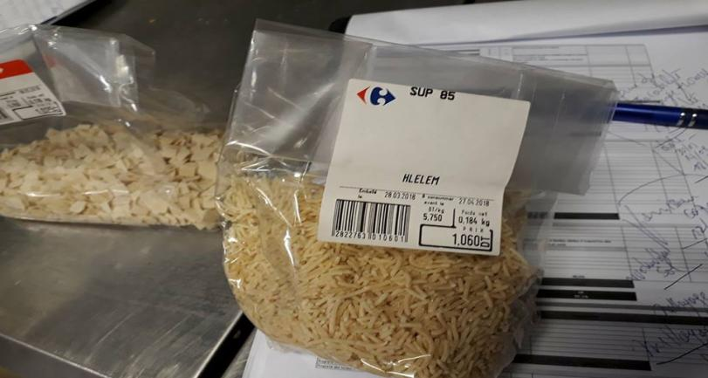
FLEG: Entreposage des produits, ‘destinés au retour fournisseur’, contaminés par les charançons sur les étagères du laboratoire; la zone de stockage et les produits ne sont pas identifiés.

Slide 9
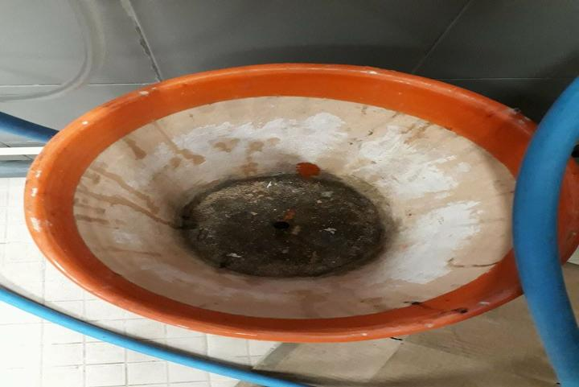
FLEG: entreposage des pots de condiments au niveau du laboratoire pâtisserie à l’état souillé

Slide 10
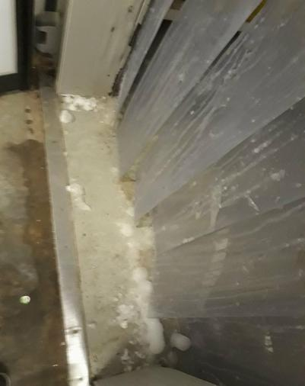
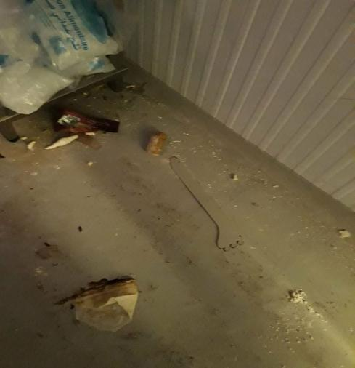
PLS: présence de givre au niveau d’accès de la chambre froide négative
Le sol de la chambre froide est souillé

Slide 11
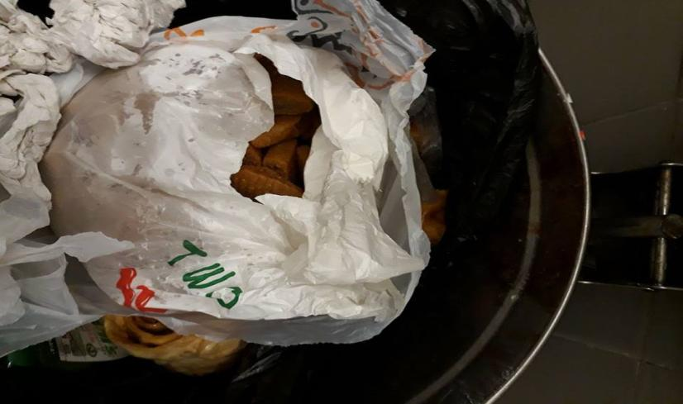
Traiteur: rejet de la pâtisserie tunisienne dans la poubelle sans qu’elle soit détruite à l’avance; ces produits étaient exposés au meuble traiteur.

Slide 12
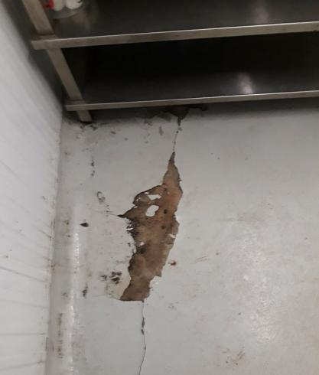
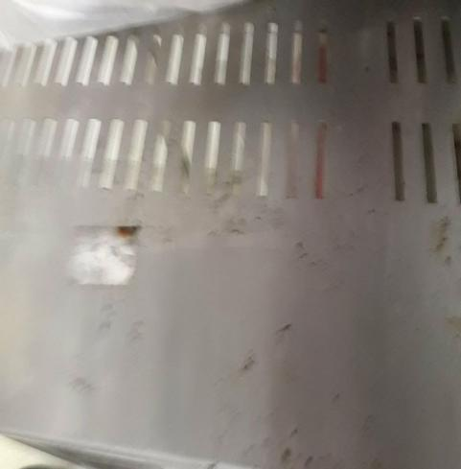
Pâtisserie/ le revêtement du sol de la chambre froide positive est crevassé
Présence de piqûres de moisissures sur les étagères

Slide 13
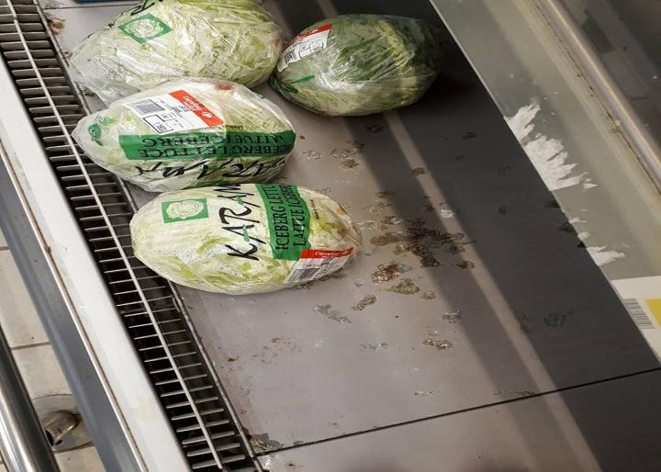
FLEG: le revêtement du meuble froid est écaillé

Slide 14
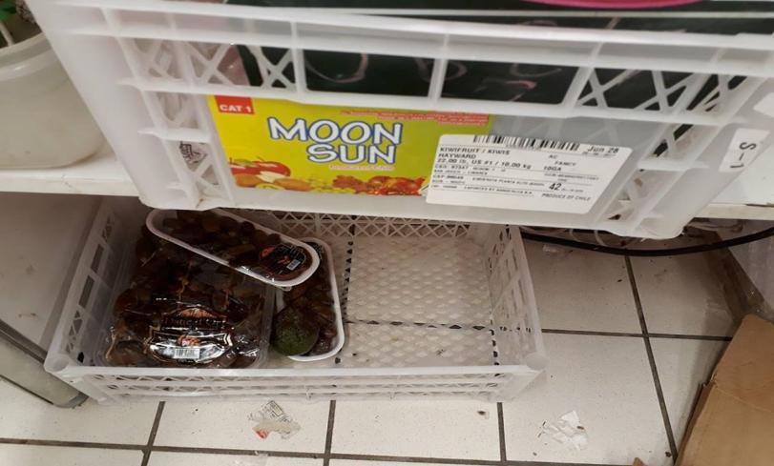
FLEG: Entreposage d’une caisse de datte à même le sol au niveau du stand

Slide 15
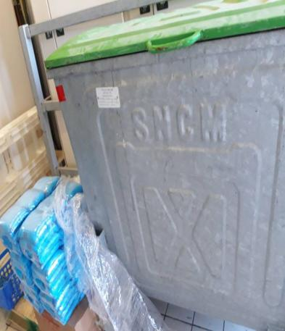
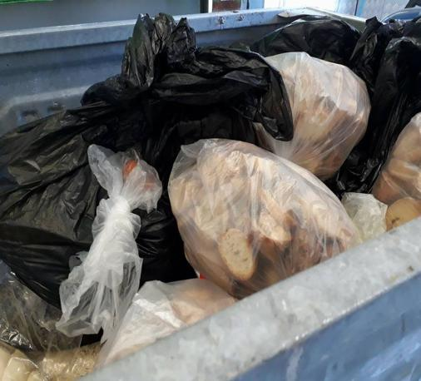
Zone de réception: Entreposage de la poubelle remplie de déchets dans la zone de réception et à proximité des produits conformes.
La destruction des produits n’a pas eu lieu avant rejet à la benne (cas des pains rassis)

Slide 16
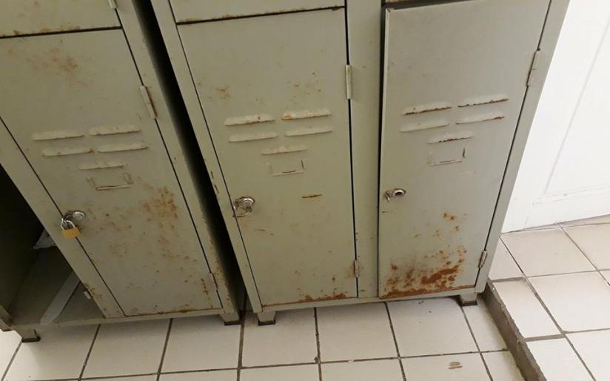
Vestiaires hommes: présence de rouille sur les casiers

